Slide 1

Работа с буфером экрана
Дисциплина: Системное программирование

Slide 2
Цели занятия
Понять:
Почему cout и system("cls") вызывают мерцание
Как работает буфер экрана и пакетный вывод через WinAPI
Зачем нужны HANDLE, COORD и FillConsoleOutputCharacter
Научиться:
Получать дескриптор консоли и размеры экрана
Очищать экран одной функцией без мерцания
Создавать плавную анимацию в консоли

Slide 3
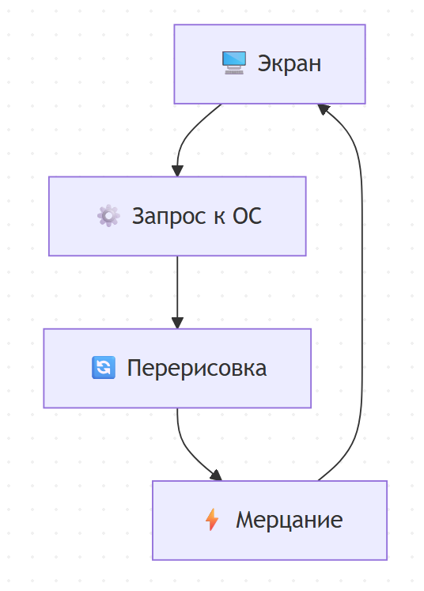
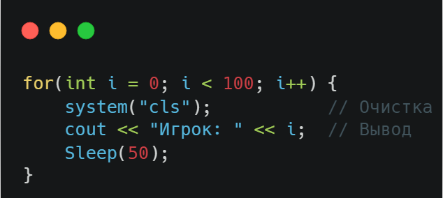
Проблема — медленный вывод и мерцание
Что происходит при использовании cout или printf?
Результат:
Последствие | Почему так происходит
Мерцание | Экран перерисовывается 20+ раз в секунду
Тормоза | Каждый cout — обращение к системе
Высокая загрузка CPU | Постоянные системные вызовы

Slide 4
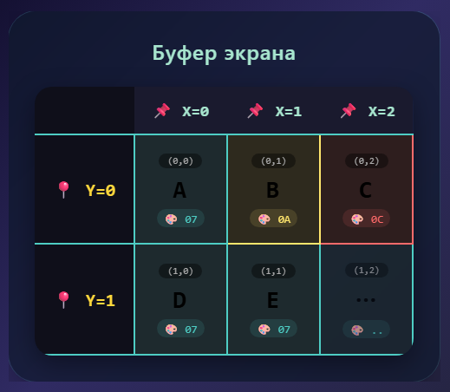
Что такое буфер экрана?
Буфер экрана (Console Screen Buffer) — это область оперативной памяти, где Windows хранит матрицу символов и их атрибутов (цвет фона и текста) для консольного окна.
Параметр | Прямой вывод (cout) | Буферизованный вывод (WinAPI)
Принцип | Поэлементная запись в целевой ресурс | Пакетная подготовка в промежуточном буфере
Накладные расходы | Высокие (n операций для n элементов) | Низкие (1 операция на весь буфер)
Визуальные артефакты | Присутствуют (мерцание, частичное отображение) | Отсутствуют (целостная замена кадра)
Итоговая производительность | Низкая | Высокая

Slide 5
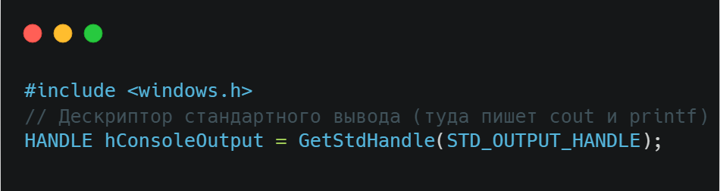
HANDLE — дескриптор консоли
HANDLE — это 64-битное целое число (в современных системах), которое Windows использует как уникальный идентификатор открытого ресурса.
Какие ресурсы идентифицирует HANDLE:
Тип ресурса | Пример HANDLE
Файл | CreateFile("data.txt", ...)
Окно | FindWindow(NULL, "Моё окно")
Поток | CreateThread(...)
Буфер консоли | GetStdHandle(STD_OUTPUT_HANDLE)

Slide 6
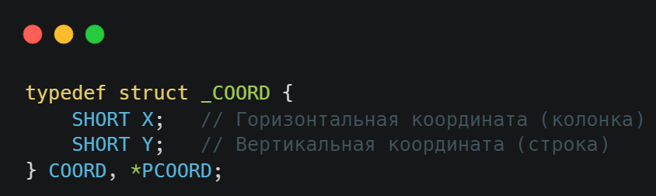
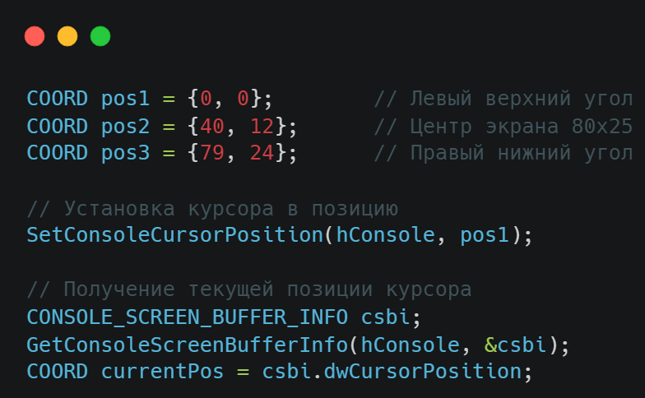
COORD — система координат
COORD — это структура в Windows API, которая хранит координаты ячейки в консольном буфере экрана.
Пример использования:

Slide 7
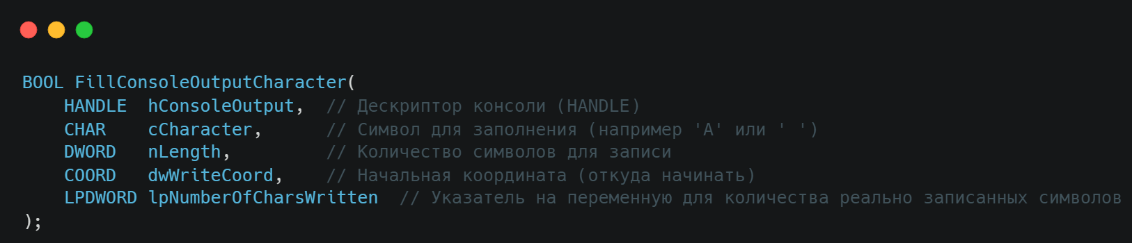
FillConsoleOutputCharacter — пакетная заливка
Прототип функции:
Параметр | Значение | Пример
hConsoleOutput | Дескриптор, полученный через GetStdHandle | hConsole
cCharacter | Один символ, который будет скопирован многократно | ' ' (пробел), '#', '*'
nLength | Сколько ячеек заполнить | 80 * 25 (весь экран)
dwWriteCoord | Стартовая позиция | {0, 0} (левый верхний угол)
lpNumberOfCharsWritten | Адрес переменной для результата | &written

Slide 8
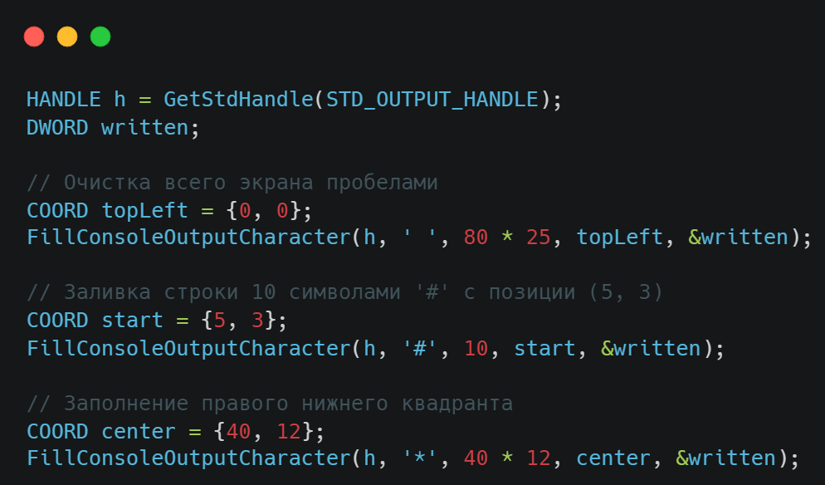
FillConsoleOutputCharacter — пример использования

Slide 9
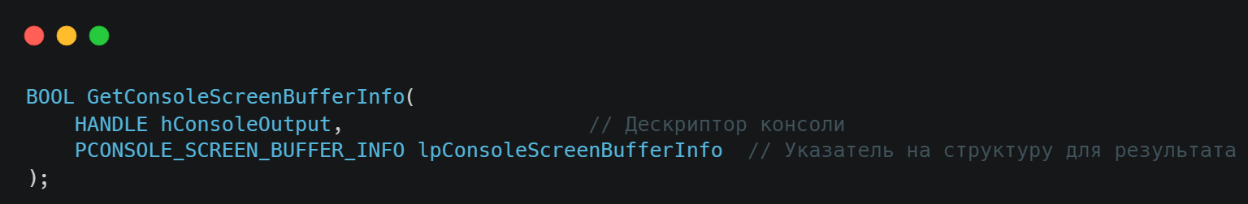
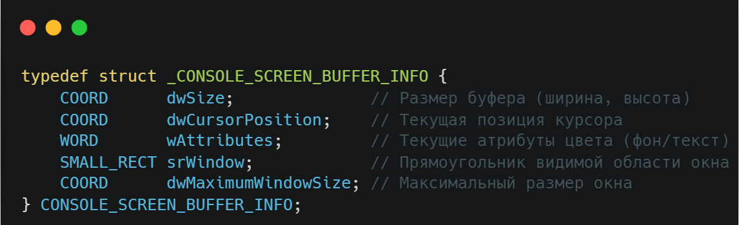
Получение размеров буфера экрана
Функция GetConsoleScreenBufferInfo:
Структура CONSOLE_SCREEN_BUFFER_INFO:

Slide 10
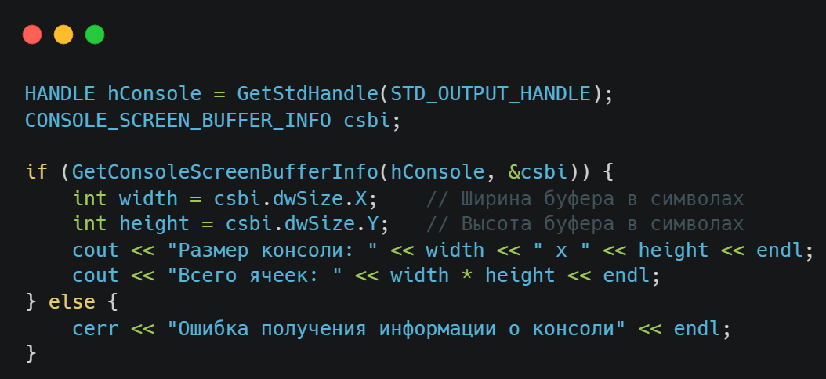
Получение размеров буфера экрана (пример)
Строка | Что происходит
GetStdHandle(STD_OUTPUT_HANDLE) | Получаем handle консоли
CONSOLE_SCREEN_BUFFER_INFO csbi | Создаём структуру для хранения информации о буфере
GetConsoleScreenBufferInfo(...) | Запрашиваем информацию о консоли
csbi.dwSize.X | Забираем ширину буфера
csbi.dwSize.Y | Забираем высоту буфера

Slide 11
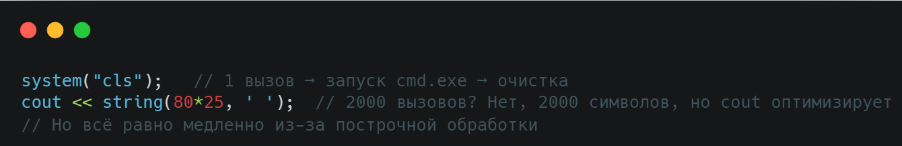
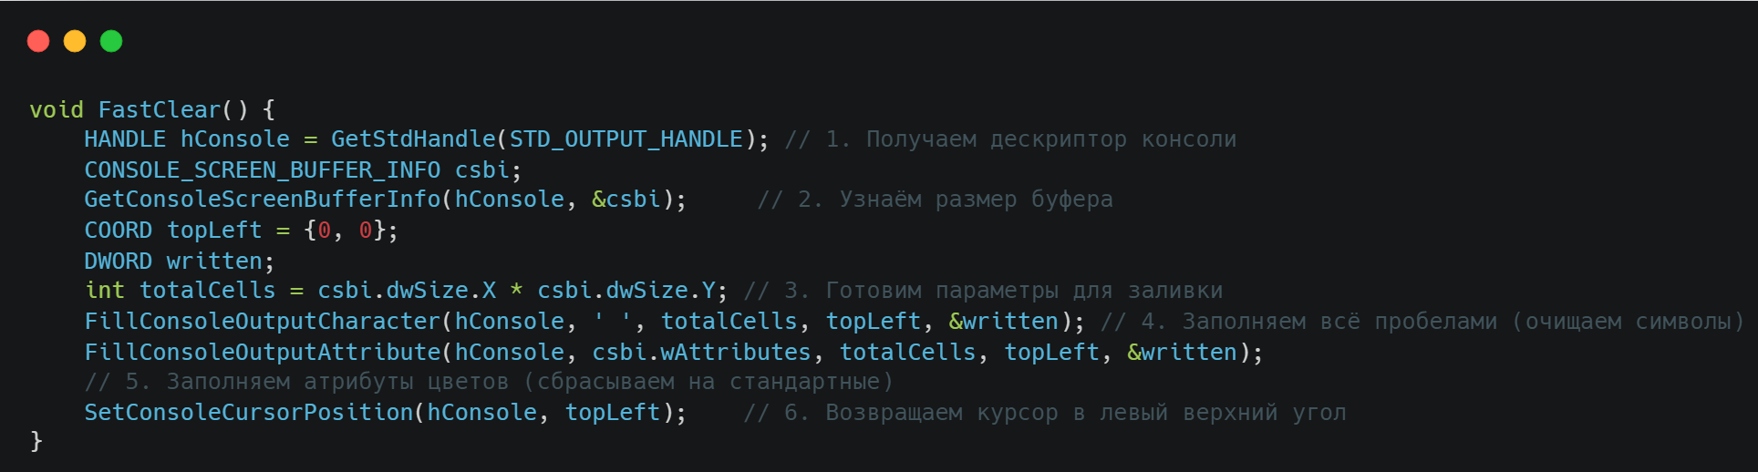
Реализация быстрой очистки экрана
Плохой способ (НЕ ИСПОЛЬЗОВАТЬ):
Хороший способ (WinAPI):

Slide 12
Реализация быстрой очистки экрана (преимущества)
Почему это быстро:
Операция | Что происходит | Время
system("cls") | Создание процесса cmd.exe | ~50 мс
Цикл из 2000 cout | 2000 системных вызовов | ~200 мс
FillConsoleOutputCharacter | 1 системный вызов | <1 мс

Slide 13
Сравнение производительности
Метод | Время выполнения | Мерцание | Нагрузка на CPU
system("cls") | ~5000 мс (5 сек) | Сильное | Высокая
Цикл cout 2000 раз | ~20000 мс (20 сек) | Очень сильное | Очень высокая
FillConsoleOutputCharacter | ~50 мс (0.05 сек) | Нет | Минимальная

Slide 14
Практическое применение и выводы
cout и printf хороши для вывода текста, но непригодны для анимации
WinAPI даёт полный контроль над консолью через HANDLE и COORD
FillConsoleOutputCharacter — главный инструмент для пакетного вывода
GetConsoleScreenBufferInfo — обязателен для написания переносимого кода
Практическое применение:
Область | Примеры
Консольные игры | Змейка, тетрис, roguelike RPG
Системные утилиты | Менеджеры задач, мониторы ресурсов
Текстовые редакторы | Far Manager, Midnight Commander
Анимация в CLI | Загрузочные экраны, прогресс-бары
Образовательные проекты | Изучение работы ОС на низком уровне

Slide 15
Вопросы для закрепления
Почему system("cls") плохо подходит для анимации?

Slide 16
Вопросы для закрепления
Почему system("cls") плохо подходит для анимации?
Ответ:
system("cls") запускает внешнюю программу cmd.exe с командой cls. Это приводит к:
Созданию нового процесса — очень дорогая операция (десятки миллисекунд)
Переключению контекста между программами
Полной перерисовке экрана, которая заметна глазу
Для анимации нужно 30–60 кадров в секунду. system("cls") просто не успевает — отсюда тормоза и мерцание.

Slide 17
Вопросы для закрепления
2. Какую функцию использовать вместо system("cls") для быстрой очистки экрана?

Slide 18
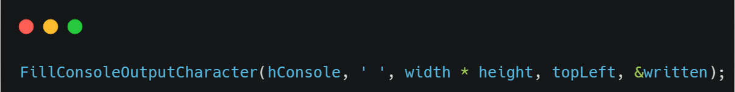
Вопросы для закрепления
2. Какую функцию использовать вместо system("cls") для быстрой очистки экрана?
Ответ:
FillConsoleOutputCharacter
Она заполняет буфер консоли указанным символом (например, пробелом) за один системный вызов, без запуска внешних процессов.

Slide 19
Вопросы для закрепления
3. Как узнать реальный размер консоли (ширину и высоту), чтобы код работал на любом экране?

Slide 20
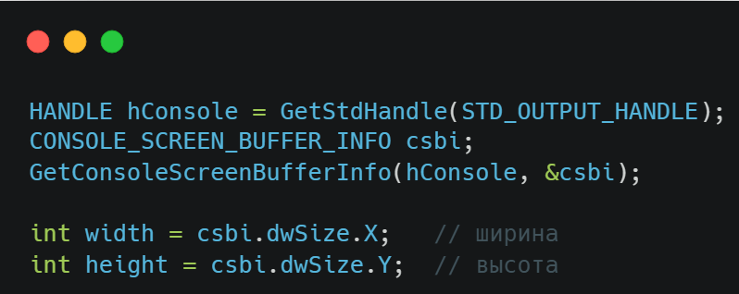
Вопросы для закрепления
3. Как узнать реальный размер консоли (ширину и высоту), чтобы код работал на любом экране?
Ответ:
Использовать функцию GetConsoleScreenBufferInfo

Slide 21
Вопросы для закрепления
4. Что такое HANDLE и зачем он нужен для работы с консолью?

Slide 22
Вопросы для закрепления
4. Что такое HANDLE и зачем он нужен для работы с консолью?
Ответ:
HANDLE (дескриптор) — это уникальный идентификатор (число), который Windows выдаёт программе для доступа к системному ресурсу.
Для работы с консолью нужно сначала получить HANDLE через GetStdHandle(STD_OUTPUT_HANDLE). Без него Windows не знает, к какой консоли вы обращаетесь.

